Slide 2
I 2022…
Mer utstyr og færre på jobb - alle kan ikke alt
Ansvarlige bruker store deler av tiden sin på de samme spørsmålene
Notes:
Norske arbeidsplasser har mer utstyr, og færre på jobb. Alle kan ikke alt, og det bidrar til en usikkerhet i hverdagen.
De som har ansvaret for opplæring bruker store deler av tiden sin på å svare på de samme spørsmålene i stedet for å bidra til verdiskaping.
Se for deg at du er student, du har nylig flyttet inn i ny bolig, og aldri bodd hjemmefra. Din nye bolig har en komfyr som du ikke skjønner bæret av. Hva gjør du? Ringer du huseier og spør om hjelp midt på natta? SÅ KLART IKKE!

Slide 3
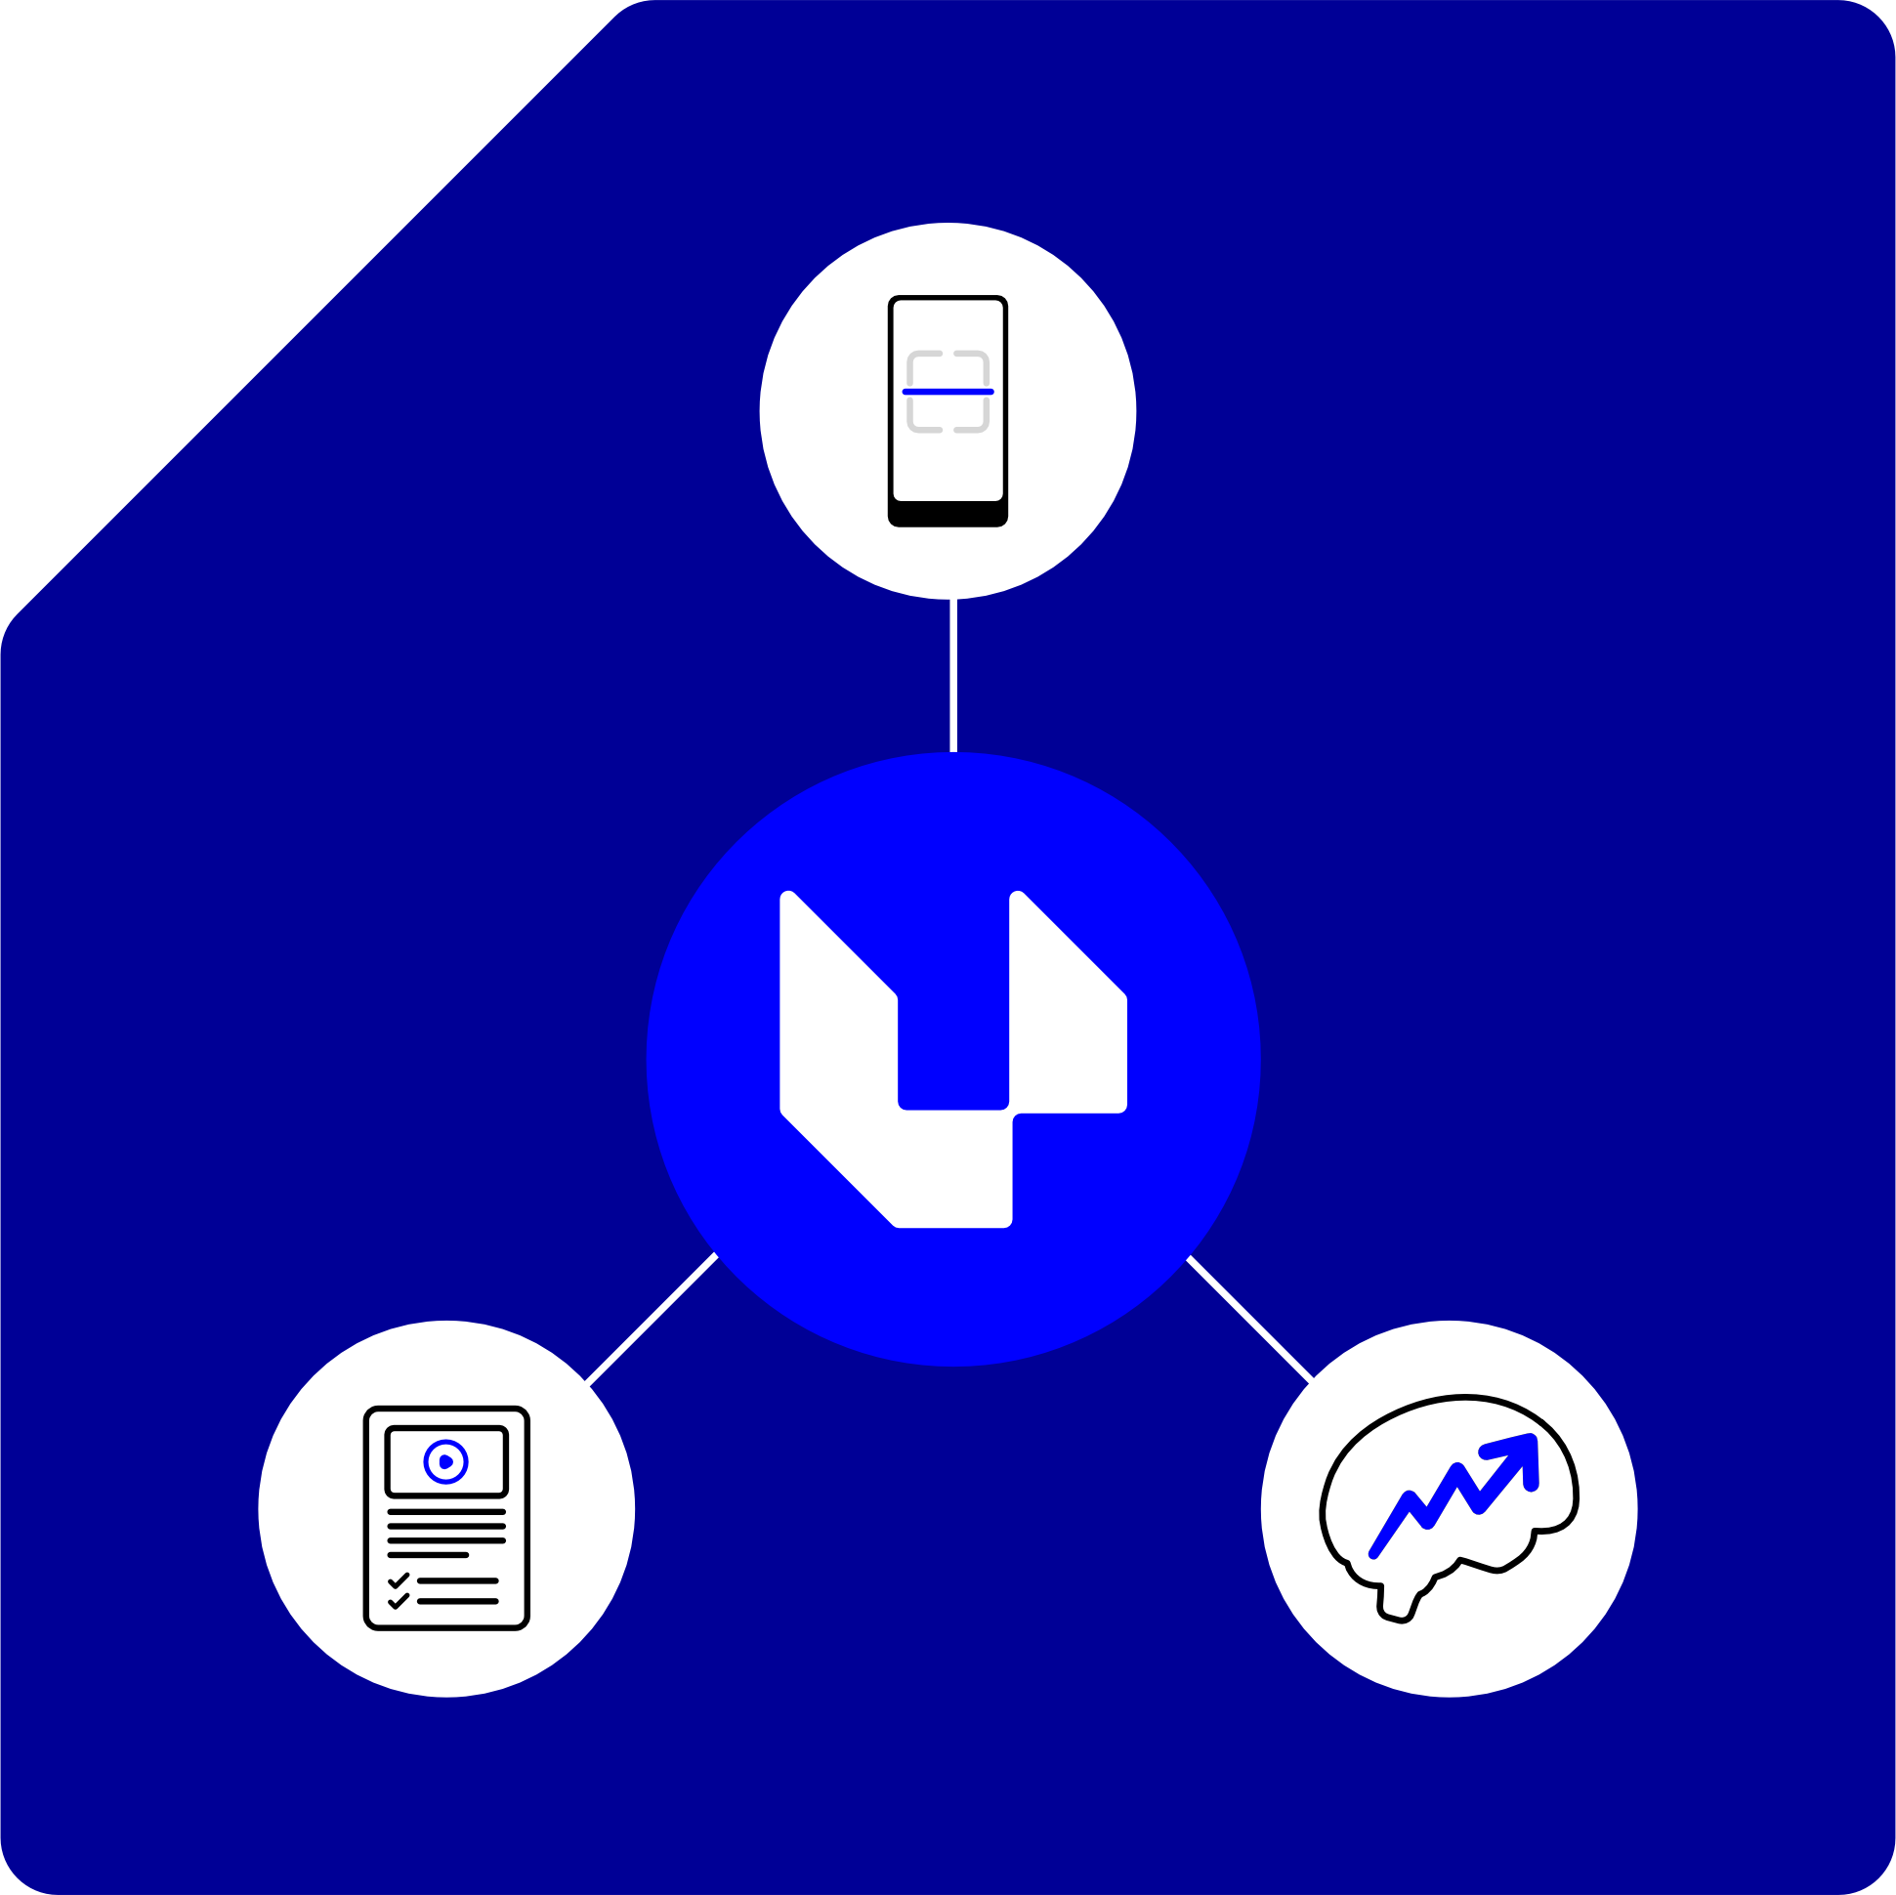
Vi knytter læring til tingene rundt deg
Visuelt søk
Instruksjoner
Læring
Notes:
Unifractal lar deg knytte data til alle objekter:
Kjenn igjen utstyr ved bruk av smarttelefon, støttet av maskinlæring
Del informative videoer og ressurser, finn fram til læring - raskt!
Innholdet er laget av de som har peiling, deles til et samfunn av brukere

Slide 5
Med andre ord:
Ingen behov for QR-koder
Ingen behov for forkunnskap om gjenstanden
Skalerbart. Samme vannlås i 400 leiligheter? Ingen problem.

Slide 7
Med andre ord:
Alt innhold kan produseres raskt, rett fra mobilen
På et par minutter er det gjort!

Slide 8
Men ikke nok med det!

Slide 10
Utallige bruksområder:
Utleieenheter
Næringseiendom
Coworkingsteder
Og mye mer… kommer du på no smart?

Slide 11
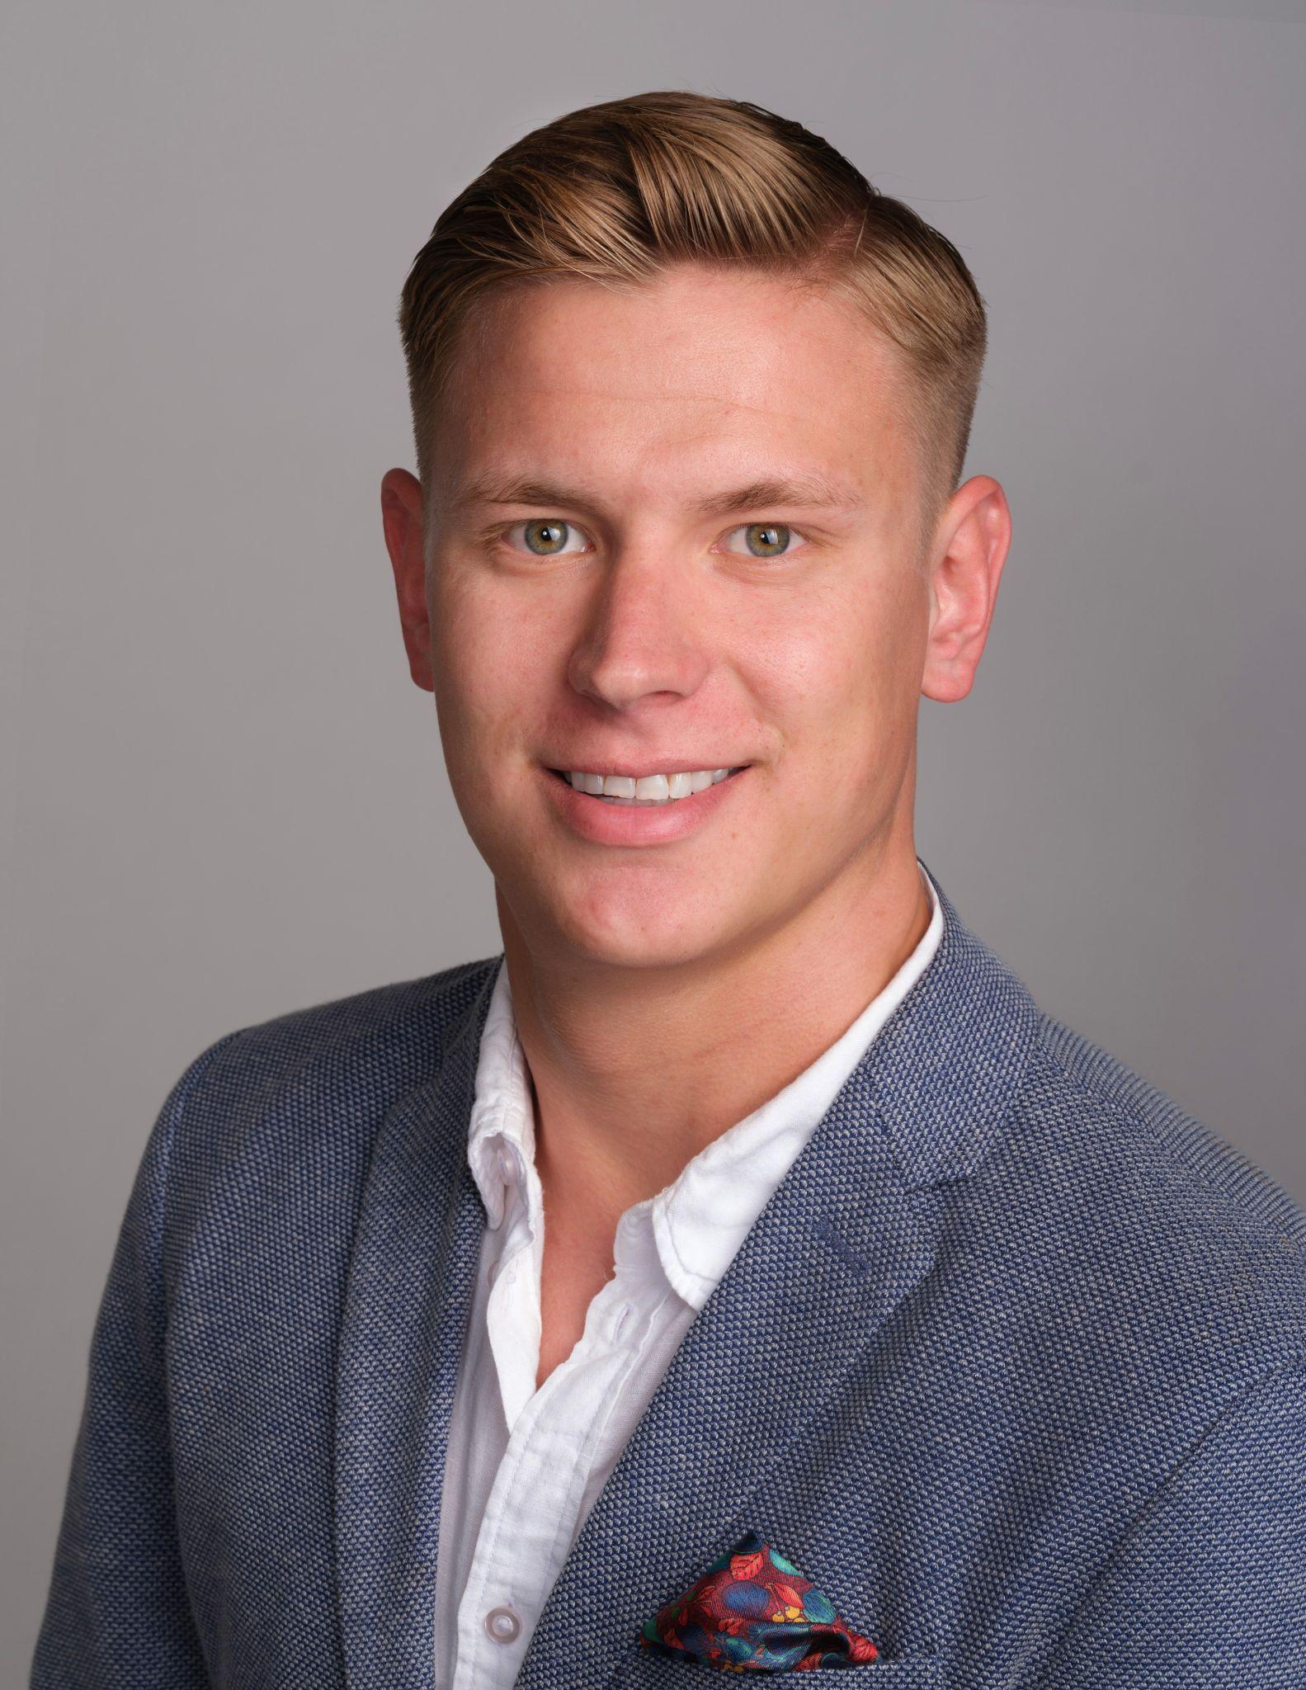
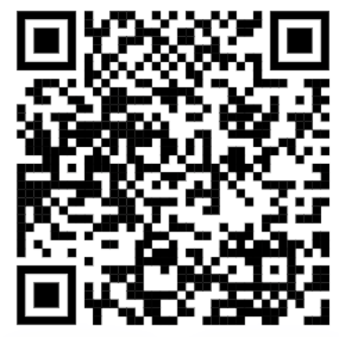
Ta kontakt!
aksel@unifractal.com
Og skann koden for å se demo!

